Slide 1


KHỞI
ĐỘNG

Slide 2









Mẹ tớ sắp về rồi, các bạn hãy cùng tớ dọn dẹp đồ chơi nhé!

Slide 3



Các em hãy giúp bạn nhỏ dọn dẹp đồ chơi thật ngay ngắn và gọn gàng bằng cách trả lời đúng các câu hỏi nhé!
Notes:
Thầy cô chọn vào món đồ để đến câu hỏi tương ứng
Kick vào sọt để đến slide BÀI HỌC

Slide 4


Nêu các đặc điểm của hình thang.
Hình thang có hai cạnh đáy đối diện song song.
Notes:
Kick vào đáp án sẽ hiện kết quả.
Kick vào sọt rác để trở với slide câu hỏi

Slide 5

Nêu cách tính diện tích hình tam giác?
Độ dài đáy nhân với chiều cao (cùng đơn vị đo) rồi chia cho 2.
Notes:
Kick vào đáp án sẽ hiện kết quả.
Kick vào sọt rác để trở về với slide câu hỏi

Slide 6
Nêu cách tính diện tích hình thang.
Tổng độ dài 2 đáy nhân với chiều cao (cùng đơn vị đo) rồi chia cho 2.
Notes:
Kick vào đáp án sẽ hiện kết quả.
Kick vào sọt rác để trở về với slide câu hỏi

Slide 7

Thứ ….ngày ….tháng….năm 2024
Tiết 73:
LUYỆN TẬP

Slide 8

YÊU CẦU CẦN ĐẠT
- Tính được diện tích các hình thang.
- Vận dụng xử lý được các tình huống trong cuộc sống

Slide 9


Slide 10
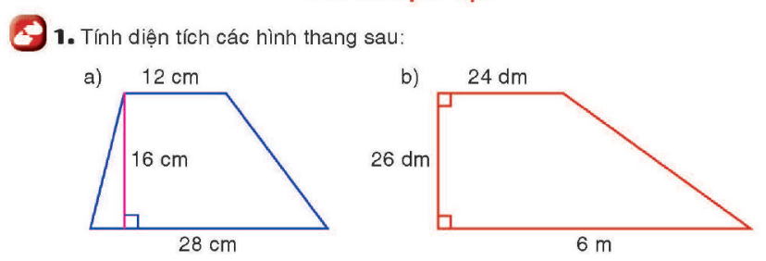
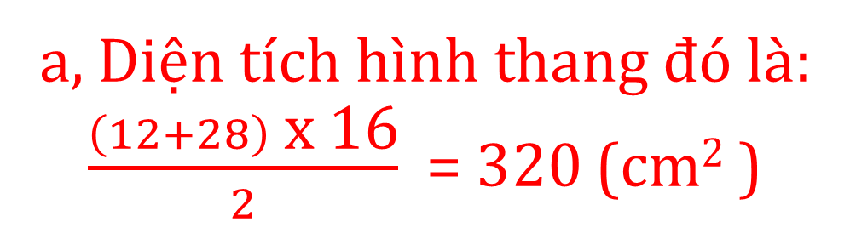
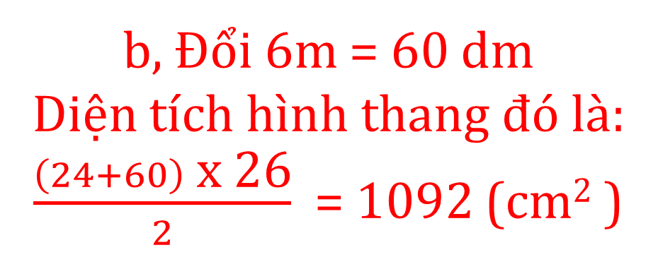
a, Diện tích hình thang đó là:
$\frac{\left(12+28\right) \text{x}\text{ 16}}{2}$ = 320 (cm² )
b, Đổi 6m = 60 dm
Diện tích hình thang đó là:
$\frac{\left(24+60\right) \text{x}\text{ 26}}{2}$ = 1092 (cm² )

Slide 11
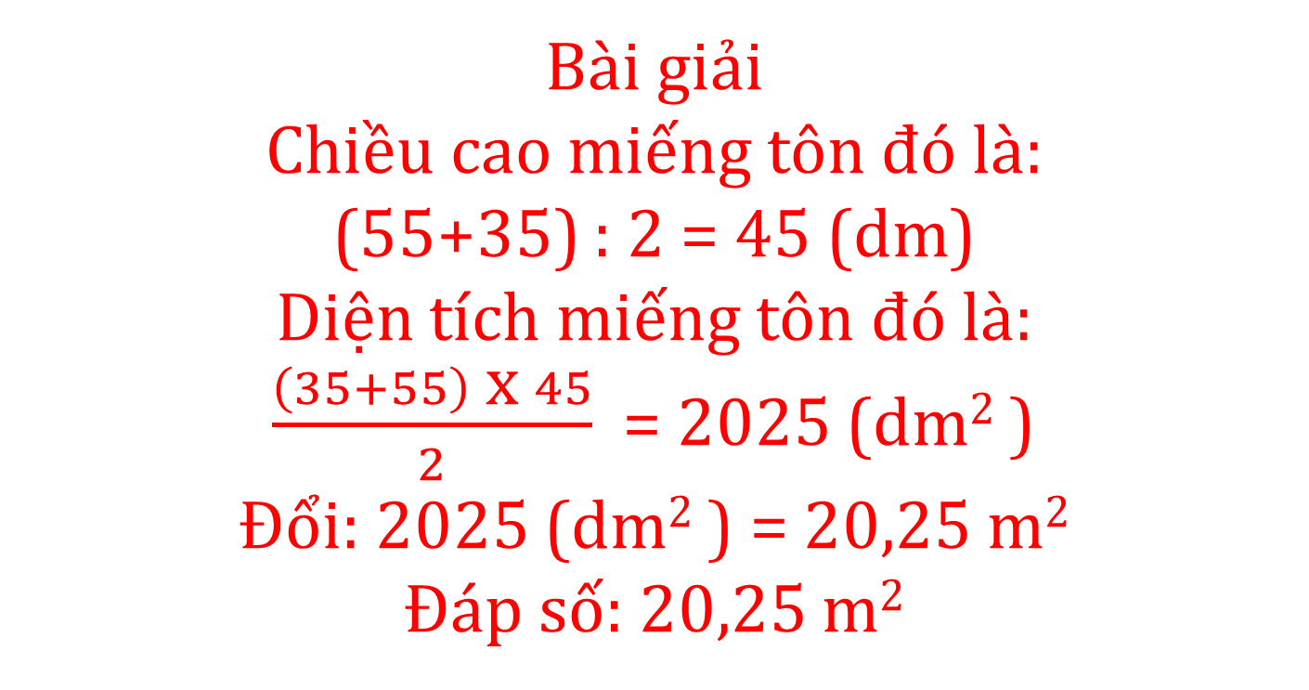
2
Một miếng tôn có dạng hình thang có đáy lớn bằng 55 dm, đáy bé bằng 35 dm. Chiều cao bằng trung bình cộng của hai đáy. Hỏi diện tích miếng tôn đó bằng bao nhiêu mét vuông?
Bài giải
Chiều cao miếng tôn đó là:
(55+35) : 2 = 45 (dm)
Diện tích miếng tôn đó là:
$\frac{\left(35+55\right) \text{x} 45}{2}$ = 2025 (dm² )
Đổi: 2025 (dm² ) = 20,25 m²
Đáp số: 20,25 m²

Slide 12
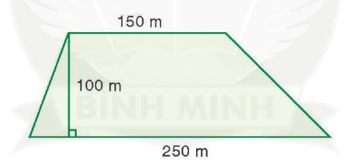
3
Một khu đất có dạng hình thang có kích thước như hình dưới. Người ta dành 4545 diện tích khu đất để trồng hoa. Trung bình cứ 100 m² thu hoạch được 5 000 000 đồng tiền hoa. Hỏi người ta thu hoạch được bao nhiêu tiền hoa trên khu đất đó?

Slide 13

3
Bài giải
Diện tích khu đất hình thang đó là:
$\frac{\left(150+250\right) \text{x} 100}{2}$ = 20 000 (m² )
Diện tích khu đất để trồng hoa là:
20 000 x $\frac{4}{5}$ = 16 000 (m² )
Người ta thu hoạch được số tiền hoa trên khu đất đó là:
16 000 : 100 x 5 000 000= 800 000 000 (đồng)
Đáp số: 800 000 000 đồng

Slide 14



Vận dụng

Slide 15
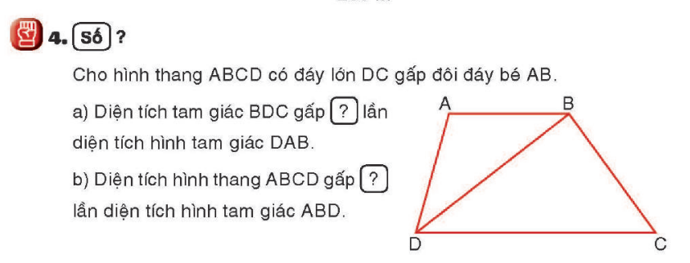

Slide 16
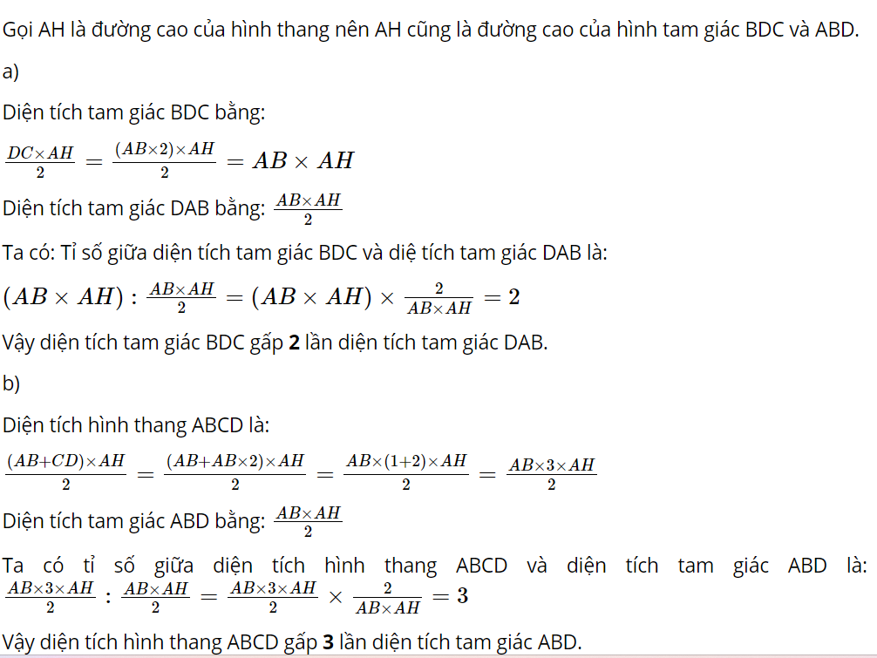

Slide 17
2
3

Slide 18






CỦNG CỐ
Nhắc lại cách tính diện tích hình thang

Slide 19
DẶN DÒ
1. Hoàn thành bài tập
2. Chuẩn bị bài mới

Slide 20





